Slide 1


আজকের পাঠে সবাইকে স্বাগতম
ফিন্যান্স ও ব্যাংকিং অনলাইন ক্লাসে তোমাদের সুস্বাগতম

Slide 2




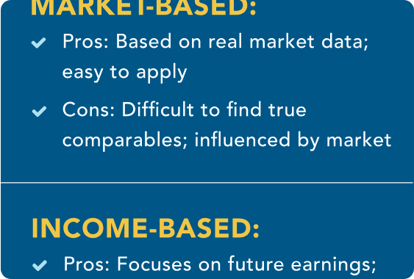
ছবিগুলো মনোযোগ দিয়ে লক্ষ্য করো
নিচের ছবির মাধ্যমে আজকের পাঠের মূল বিষয়বস্তু বোঝার চেষ্টা করো:
চিত্র ১: ব্যবসায়িক দীর্ঘমেয়াদি যন্ত্রপাতি ক্রয়
চিত্র ২: মূলধনি আয়-ব্যয় হিসাব ও প্রাক্কলন

Slide 3




শিক্ষক ও পাঠ পরিচিতি
শিক্ষক পরিচিতি
পাঠ পরিচিতি
মোঃ মিজানুর রহমান
বিষয়: ফিন্যান্স ও ব্যাংকিং
পদবি: সহকারী শিক্ষক (ব্যবসায় শিক্ষা)
শ্রেণি: ৯ম শ্রেণি
শিক্ষাগত যোগ্যতা: বি.এড, এম.এড
অধ্যায়: ৬ষ্ঠ অধ্যায়
প্রতিষ্ঠান: আর.আর.টেক্সটাইল মিলস্ উচ্চ বিদ্যালয়
পাঠ: মূলধনি আয়-ব্যয় প্রাক্কলন
সময়: ৫০ মিনিট

Slide 4

আজকের পাঠ শিরোনাম
৬ষ্ঠ অধ্যায়
মূলধনি আয়-ব্যয় প্রাক্কলন
(Capital Budgeting / Revenue-Expenditure Estimation)

Slide 5
শিখনফল
এই পাঠ শেষে তোমরা —
মূলধনি আয়-ব্যয় প্রাক্কলনের ধারণা ব্যাখ্যা করতে পারবে।
মূলধনি আয়-ব্যয় প্রাক্কলনের গুরুত্ব ও প্রয়োগক্ষেত্র চিহ্নিত করতে পারবে।
গড় মুনাফার হার (ARR) পদ্ধতি ব্যাখ্যা ও গাণিতিক মূল্যায়ন করতে পারবে।
পে-ব্যাক সময় (PBP) পদ্ধতি নির্ণয় করে সিদ্ধান্ত গ্রহণ করতে পারবে।

Slide 6





পূর্বজ্ঞান যাচাই
চিন্তা করো এবং প্রশ্নগুলোর উত্তর দাও:
১. স্থায়ী সম্পদ কী?
২. দীর্ঘমেয়াদি বিনিয়োগ
৩. প্রাক্কলন কী?
ব্যবসায়িক প্রতিষ্ঠানে স্থায়ী সম্পদ বলতে তোমরা কী বোঝ? কয়েকটি উদাহরণ দাও।
একটি নতুন যন্ত্রপাতি বা জমি কেনার সিদ্ধান্ত স্বল্পমেয়াদি নাকি দীর্ঘমেয়াদি?
ভবিষ্যতের আয় ও ব্যয় সম্পর্কে পূর্বেই অনুমান করাকে ফিন্যান্সের ভাষায় কী বলা হয়?

Slide 7

মূলধনি আয়-ব্যয় প্রাক্কলনের ধারণা
মূলধনি বাজেট (Capital Budgeting): ব্যবসায় প্রতিষ্ঠানের দীর্ঘমেয়াদি বিনিয়োগ সিদ্ধান্তের সাথে মূলধনি আয়-ব্যয় প্রাক্কলন প্রক্রিয়া জড়িত। এটি দীর্ঘমেয়াদি সম্পদ যেমন— জমি, দালানকোঠা, যন্ত্রপাতি ক্রয় বা নতুন প্রকল্প গ্রহণের পরিকল্পনা মূল্যায়ন নির্দেশ করে।
নগদ প্রবাহের পূর্বাভাস: সম্ভাব্য মূলধনি বিনিয়োগ থেকে ভবিষ্যতে কত টাকা আসবে বা যাবে তার হিসাব।
ঝুঁকি মূল্যায়ন: প্রকল্পটিতে কতখানি ঝুঁকি রয়েছে তা নিরূপণ করা।
প্রকল্প নির্বাচন: একাধিক বিকল্পের মধ্যে লাভজনক প্রকল্পটি গ্রহণ করা।

Slide 8



মূলধনি আয়-ব্যয় প্রাক্কলনের গুরুত্ব
মুনাফাজাতীয় প্রভাব
বিনিয়োগের আকার
ঝুঁকির মোট পরিমাণ
দীর্ঘমেয়াদি বিনিয়োগের ওপর প্রতিষ্ঠানের ভবিষ্যৎ লাভ-লোকসান নির্ভর করে। ভুল সিদ্ধান্ত ব্যবসায়ের অস্তিত্ব বিপন্ন করতে পারে।
মূলধনি বাজেটিং প্রক্রিয়ায় বিপুল পরিমাণ অর্থ দীর্ঘদিন আটকে থাকে। তাই সঠিক মূল্যায়ন অত্যন্ত জরুরি।
দীর্ঘমেয়াদি ভবিষ্যৎ অনিশ্চিত। সঠিক আয়-ব্যয় প্রাক্কলনের মাধ্যমে এই অনিশ্চয়তা ও ঝুঁকি কমানো যায়।

Slide 9
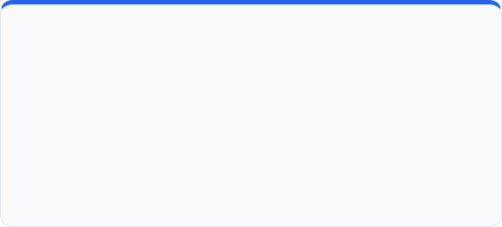
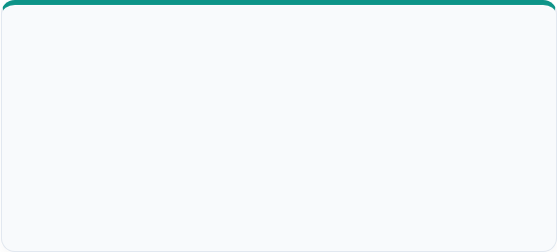

মূলধনি আয়-ব্যয় প্রাক্কলনের পদ্ধতিসমূহ
মূলধনি আয়-ব্যয় প্রাক্কলনে মূলত চার ধরণের পদ্ধতি ব্যবহার করা হয়। ৯ম শ্রেণির পাঠ্যবই অনুযায়ী প্রধান ২টি পদ্ধতি সংক্ষেপে আলোচনা করা হলো:
১. গড় মুনাফার হার পদ্ধতি
২. পে-ব্যাক সময় পদ্ধতি
Average Rate of Return (ARR): প্রতিষ্ঠানের গড় নিট মুনাফাকে গড় বিনিয়োগ দিয়ে ভাগ করে এই হার নির্ণয় করা হয়।
Payback Period (PBP): বিনিয়োগকৃত মূলধন বা প্রাথমিক খরচ কত সময়ে নগদ প্রবাহের মাধ্যমে ফেরত আসবে তা নির্ণয় করা হয়।

Slide 10

গড় মুনাফার হার (ARR) সূত্র ও নিয়ম
গড় মুনাফার হার নির্ণয়ের জন্য নিচের সূত্রটি ব্যবহার করো:
গড় নিট মুনাফা = (সব বছরের মোট নিট মুনাফা) ÷ বছরের সংখ্যা
গড় বিনিয়োগ = (প্রাথমিক বিনিয়োগ + অবশেষ মূল্য) ÷ ২
সিদ্ধান্ত নিয়ম: যে প্রকল্পের গড় মুনাফার হার বেশি, সেটি গ্রহণযোগ্য।

Slide 11


পে-ব্যাক সময় (PBP) সূত্র ও নিয়ম
প্রতি বছর সমান নগদ আন্তঃপ্রবাহ হলে পে-ব্যাক সময় সূত্রের সাহায্যে নির্ণয় করা যায়:
সমান নগদ প্রবাহের ক্ষেত্রে: প্রাথমিক বিনিয়োগকে বার্ষিক নগদ প্রবাহ দিয়ে ভাগ কর।
অসমান নগদ প্রবাহের ক্ষেত্রে: ক্রমযোজিত নগদ প্রবাহ বের করে পে-ব্যাক সময় নির্ণয় কর।
সিদ্ধান্ত নিয়ম: যে প্রকল্পের পে-ব্যাক সময় যত কম, সেটি তত বেশি গ্রহণযোগ্য।

Slide 12

একক কাজ (সময়: ৫ মিনিট)
নিচের প্রশ্নটির উত্তর খাতায় লেখ:
'ক' একটি প্রকল্প যেখানে প্রাথমিক বিনিয়োগ ৫০,০০০ টাকা। প্রকল্প থেকে আগামী ৩ বছর যথাক্রমে ২০,০০০ টাকা, ২৫,০০০ টাকা ও ২৫,০০০ টাকা নগদ আন্তঃপ্রবাহ পাওয়া যাবে।
প্রশ্ন: প্রকল্পটির ক্রমযোজিত নগদ প্রবাহ সারণী তৈরি কর এবং পে-ব্যাক সময় কত তা নির্ণয় কর।

Slide 13

জোড়ায় কাজ (সময়: ৮ মিনিট)
দুইজন মিলে আলোচনা করে সমাধান কর:
একটি প্রকল্পের তথ্য নিচে দেওয়া হলো:
•
প্রাথমিক বিনিয়োগ: ১,০০,০০০ টাকা
•
মেয়াদ: ৩ বছর
•
৩ বছরের নিট মুনাফা যথাক্রমে: ১০,০০০ টাকা, ১৫,০০০ টাকা এবং ২০,০০০ টাকা।
প্রশ্ন: প্রকল্পটির গড় মুনাফার হার (ARR) নির্ণয় কর।

Slide 14

জোড়ায় কাজের নমুনা উত্তর
১. গড় নিট মুনাফা নির্ণয়:
মোট নিট মুনাফা = (১০,০০০ + ১৫,০০০ + ২০,০০০) = ৪৫,০০০ টাকা
গড় নিট মুনাফা = ৪৫,০০০ ÷ ৩ = ১৫,০০০ টাকা
২. গড় বিনিয়োগ নির্ণয়:
গড় বিনিয়োগ = ১,০০,০০০ ÷ ২ = ৫০,০০০ টাকা
৩. গড় মুনাফার হার (ARR):
ARR = (১৫,০০০ ÷ ৫০,০০০) × ১০০ = ৩০%
উত্তর: প্রকল্পটির গড় মুনাফার হার ৩০%।

Slide 15

দলীয় কাজ (সময়: ১০ মিনিট)
দলে বিভক্ত হয়ে সিদ্ধান্ত নাও:
জনাব রহিম 'শাপলা' ও 'গোলাপ' দুটি প্রকল্পের মধ্যে যেকোনো একটিতে ৮০,০০০ টাকা বিনিয়োগ করতে চান।
শাপলা প্রকল্প: পে-ব্যাক সময় ৩ বছর।
গোলাপ প্রকল্প: পে-ব্যাক সময় ২.৫ বছর।
প্রশ্ন: জনাব রহিমের জন্য কোন প্রকল্পটি গ্রহণ করা উচিত এবং কেন? যুক্তি দাও।

Slide 16

দলীয় কাজের নমুনা উত্তর
সিদ্ধান্ত ও যুক্তিসমূহ:
জনাব রহিমের জন্য 'গোলাপ' প্রকল্পটি গ্রহণ করা উচিত।
কম পে-ব্যাক সময়: গোলাপ প্রকল্পের পে-ব্যাক সময় (২.৫ বছর), শাপলা প্রকল্পের (৩ বছর) চেয়ে কম।
দ্রুত অর্থ ফেরত: গোলাপ প্রকল্পে বিনিয়োগকৃত মূলধন দ্রুত উঠে আসবে, যা ঝুঁকি হ্রাস করে।
তরলতা বৃদ্ধি: দ্রুত অর্থ ফেরত আসলে ব্যবসায়ের তারল্য ও পুনরবিনিয়োগের সুযোগ বাড়ে।

Slide 17
মূল্যায়ন / বহুনিবার্চনী প্রশ্ন
সঠিক উত্তরটি খাতায় লেখ:
১. মূলধনি বাজেট কোন ধরনের সিদ্ধান্ত?
(ক) স্বল্পমেয়াদি (খ) দীর্ঘমেয়াদি (গ) চলতি (ঘ) শূন্যমেয়াদি
২. অবচয় কোনো প্রকল্পের কী বৃদ্ধি করে?
(ক) নিট মুনাফা (খ) কর (গ) নগদ প্রবাহ (ঘ) মূলধন
৩. গড় মুনাফার হার পদ্ধতিতে কোনটি বিবেচনা করা হয়?
(ক) নিট মুনাফা (খ) মোট বিক্রি (গ) শুধুমাত্র অবচয় (ঘ) চলতি সম্পদ
৪. যে প্রকল্পের পে-ব্যাক সময় কম, সেটি —
(ক) গ্রহণযোগ্য (খ) বর্জনীয় (গ) ঝুঁকিপূর্ণ (ঘ) লাভহীন

Slide 18


মূল্যায়নের উত্তরমালা
প্রশ্ন ১ এর উত্তর
প্রশ্ন ২ এর উত্তর
(খ) দীর্ঘমেয়াদি
(গ) নগদ প্রবাহ
প্রশ্ন ৩ এর উত্তর
প্রশ্ন ৪ এর উত্তর
(ক) নিট মুনাফা
(ক) গ্রহণযোগ্য

Slide 19
পাঠের সারসংক্ষেপ
আজকের পাঠে আমরা শিখলাম —
মূলধনি বাজেটিং: ব্যবসায় প্রতিষ্ঠানের স্থায়ী সম্পদে দীর্ঘমেয়াদি বিনিয়োগের মূল্যায়ন প্রক্রিয়া।
গুরুত্ব: সঠিক বিনিয়োগ সিদ্ধান্ত প্রতিষ্ঠানের ঝুঁকি কমায় এবং মুনাফা বৃদ্ধি নিশ্চিত করে।
পদ্ধতিসমূহ: গড় মুনাফার হার (ARR) ও পে-ব্যাক সময় (PBP) নির্ণয় করার কৌশল।
সিদ্ধান্ত নীতি: বেশি ARR এবং কম PBP বিশিষ্ট প্রকল্প নির্বাচনে অগ্রাধিকার দেওয়া হয়।

Slide 20

তোমাদের কোনো প্রশ্ন আছে?
আজকের পাঠের মূলধনি আয়-ব্যয় প্রাক্কলন বিষয়ে কোনো অস্পষ্টতা থাকলে নিদ্বির্ধায় প্রশ্ন করো!

Slide 21
বাড়ির কাজ (Homework)
নিচের প্রশ্নগুলোর উত্তর খাতায় তৈরি করে আনবে:
প্রশ্ন ১: মূলধনি আয়-ব্যয় প্রাক্কলন বলতে কী বোঝ? উদাহরণসহ লেখ।
প্রশ্ন ২: মূলধনি বাজেটিং-কে ব্যবসায়ের সাফল্যের চাবিকাঠি বলা হয় কেন?
প্রশ্ন ৩: গড় মুনাফার হার (ARR) এবং পে-ব্যাক সময় (PBP) পদ্ধতির মধ্যে ২টি মূল পার্থক্য লেখ।
প্রশ্ন ৪: পে-ব্যাক সময় পদ্ধতির প্রধান দুটি সীমাবদ্ধতা কী কী?
প্রশ্ন ৫: একটি প্রকল্পে ৫০,০০০ টাকা বিনিয়োগ করে বছরে ১০,০০০ টাকা নগদ পাওয়া গেলে পে-ব্যাক সময় কত?

Slide 22
ধন্যবাদ
মনোযোগ দিয়ে ক্লাসে অংশগ্রহণ করার জন্য সবাইকে অনেক ধন্যবাদ।
সবাই ভালো থেকো ও নিয়মিত পড়াশোনা কর।

